Slide 1
Hoofdstuk 6 Het Parlement
Leerdoel:
Aan het einde van de les kunnen de leerlingen het begrip parlement uitleggen en toepassen
1 Leerdoel
2 Wat gaan we doen vandaag?
3 Casus
4 Parlement
5 Film
6 Leerdoel

Slide 2
Wat gaan we doen vandaag?
Casus
Het parlement
Zelfstandig werken
1 Leerdoel
2 Wat gaan we doen vandaag?
3 Casus
4 Parlement
5 Film
6 Leerdoel

Slide 3
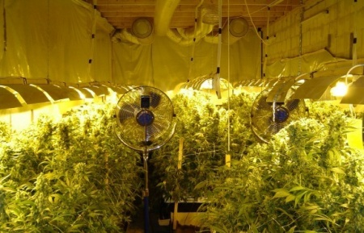
CASUS
Gedogen is van de gekke
Wat is het probleem? (oorzaak en gevolg)
Wie of welke groepen zijn er betrokken bij dit probleem?
1 Leerdoel
2 Wat gaan we doen vandaag?
3 Casus
4 Parlement
5 Film
6 Leerdoel

Slide 4
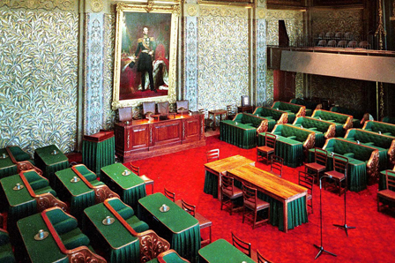
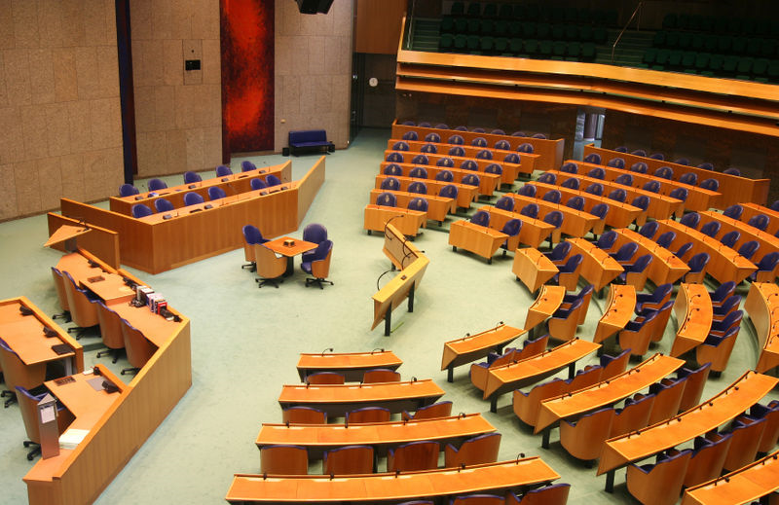
Parlement
1 Leerdoel
2 Wat gaan we doen vandaag?
3 Casus
4 Parlement
5 Film
6 Leerdoel

Slide 5
Film
http://www.youtube.com/watch?v=DZak0UHaLmI
http://www.youtube.com/watch?v=IM2http://www.youtube.com/watch?v=DZak0UHaLmIYFXDc90s
1 Leerdoel
2 Wat gaan we doen vandaag?
3 Casus
4 Parlement
5 Film
6 Leerdoel

Slide 6
Leerdoel
Aan het einde van de les kunnen de leerlingen het begrip parlement uitleggen en toepassen
De leerlingen gaan:
- werken uit het werkboek bladzijde 62 Tm 65
1 Leerdoel
2 Wat gaan we doen vandaag?
3 Casus
4 Parlement
5 Film
6 Leerdoel

